Slide 1
سوره لیل — سیستم جهان
ورودی ← پردازش ← خروجی
مسیر سختی (عُسرى)
چطور در زندگی به سختی و مشکلات می‌افتیم؟
وَأَمَّا مَنْ بَخِلَ + وَاسْتَغْنَىٰ + وَكَذَّبَ بِالْحُسْنَىٰ
⟵
فَسَنُيَسِّرُهُ لِلْعُسْرَىٰ
آیات ۸ تا ۱۰ سوره لیل
مسیر آسانی (یُسرى)
چطور زندگی‌مان روال می‌افتد و آسان می‌شود؟
فَأَمَّا مَنْ أَعْطَىٰ + وَاتَّقَىٰ + وَصَدَّقَ بِالْحُسْنَىٰ
⟵
فَسَنُيَسِّرُهُ لِلْيُسْرَىٰ
آیات ۵ تا ۷ سوره لیل

Slide 2
مسیر یُسرى — آیات ۵ تا ۷
فَأَمَّا مَنْ أَعْطَىٰ وَاتَّقَىٰ • وَصَدَّقَ بِالْحُسْنَىٰ • فَسَنُيَسِّرُهُ لِلْيُسْرَىٰ
چطور زندگی‌مان روال می‌افتد و آسان می‌شود؟
باکس خروجی سیستم جهان
لِلْيُسْرَىٰ
آسانی و روال‌افتادن زندگی
باکس پردازش سیستم جهان
فَسَنُيَسِّرُهُ
پردازش و تسهیل الهی در مسیر
باکس ورودی سیستم جهان
• أَعْطَىٰ
• وَاتَّقَىٰ
• وَصَدَّقَ بِالْحُسْنَىٰ
ورودی‌های انتخابی انسان
ترتیب نمایش راست‌به‌چپ: ورودی ⟵ پردازش ⟵ خروجی

Slide 3
مسیر عُسرى — آیات ۸ تا ۱۰
وَأَمَّا مَنْ بَخِلَ وَاسْتَغْنَىٰ • وَكَذَّبَ بِالْحُسْنَىٰ • فَسَنُيَسِّرُهُ لِلْعُسْرَىٰ
چطور در زندگی به سختی و مشکلات می‌افتیم؟
باکس خروجی سیستم جهان
لِلْعُسْرَىٰ
سختی و مشکلات زندگی
باکس پردازش سیستم جهان
فَسَنُيَسِّرُهُ
تسهیل در همان مسیری که با ورودی‌ها انتخاب شده است
باکس ورودی سیستم جهان
• بَخِلَ
• وَاسْتَغْنَىٰ
• وَكَذَّبَ بِالْحُسْنَىٰ
ورودی‌های انتخابی انسان
ترتیب نمایش راست‌به‌چپ: ورودی ⟵ پردازش ⟵ خروجی

Slide 4
جمع‌بندی دو مسیر سوره لیل
یک سیستم، دو ورودی متفاوت، دو خروجی متفاوت
ورودی: أَعْطَىٰ | وَاتَّقَىٰ | وَصَدَّقَ بِالْحُسْنَىٰ
پردازش: فَسَنُيَسِّرُهُ ⟵ خروجی: لِلْيُسْرَىٰ
مسیر یُسرى
آسانی و روال‌افتادن زندگی
ورودی: بَخِلَ | وَاسْتَغْنَىٰ | وَكَذَّبَ بِالْحُسْنَىٰ
پردازش: فَسَنُيَسِّرُهُ ⟵ خروجی: لِلْعُسْرَىٰ
مسیر عُسرى
سختی و مشکلات زندگی
ورودی‌های ما، خروجی زندگی ما را می‌سازد؛ پردازش سیستم جهان در هر دو مسیر یکی است: فَسَنُيَسِّرُهُ

Slide 5
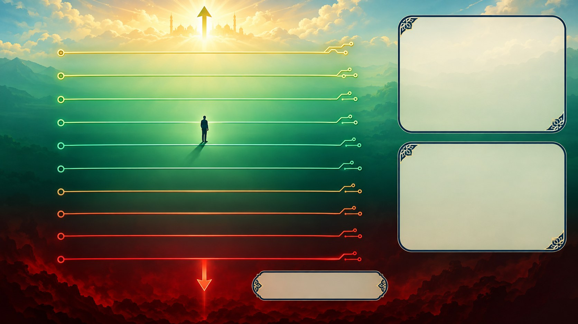
به سمت خدا
بیشتر | وعده‌های خداوند
۱. وعده یاری و نصرت
۲. وعده قبولی توبه
۳. وعده مغفرت و آمرزش و رحمت
۴. وعده بهشت
۵. وعده حتمی بودن قیامت و روز حسابرسی
۶. وعده نزول سکینه و آرامش
۷. وعده فراوانی روزی
۸. وعده بالا بردن درجات
+10
+8
+6
+4
+2
کمتر | وعده‌های شیطان
0
۱. وعده فقر و امر به فحشا
۲. وعده آرزوهای طولانی
۳. وعده گمراه کردن فرزندان آدم
۴. وعده شرک و کفر
۵. وعده رسیدن به مقام و قدرت و جاودانگی
۶. وعده تقلید از نیاکان و انحراف از دین
۷. وعده دوستی با دشمنان خدا
−2
−4
−6
−10
عمل + باور = (خواسته‌ها − نتیجه − هدف)
چطوری وارد مدارهای بالاتر بشیم؟
با ورودی‌های ذهن: همان ۵ آیه اول سوره حمد
۱- باور فراوانی | ۲- باور شکرگذاری از خداوند
۳- باور یکتاپرستی و موحد بودن | ۴- باور عدم شرک
۵- قدرتی به کسی ندادن | ۶- ...
مدارهای بالاتر: سبز روشن | مدارهای پایین‌تر: قرمز
به سمت شیطان

Slide 6
به سمت خدا
بیشتر | وعده‌های خداوند
۱۹. وعده رفع غم و اندوه
۱۰. وعده استجابت دعا
۱۱. وعده دیدن جمال الهی
۱۲. وعده هدایت
۱۳. وعده برکت
۱۴. وعده نور و هدایت در تاریکی‌ها
۱۵. وعده استخلاف و وارث بودن صالحان و مستضعفین بر زمین
+10
+8
+6
+4
+2
کمتر | وعده‌های شیطان
0
۸. وعده نجات دروغین
۹. وعده ترساندن مؤمنان
۱۰. وعده تسویف و دور کردن توبه
۱۱. وعده بخشش گناهان و بی‌اهمیت جلوه دادن گناه
۱۲. وعده ایجاد شک و شبهه در اصول و اعتقادات
۱۳. وعده غفلت و فراموشی خدا
−2
−4
−6
−10
عمل + باور = (خواسته‌ها − نتیجه − هدف)
چطوری وارد مدارهای بالاتر بشیم؟
با ورودی‌های ذهن: همان ۵ آیه اول سوره حمد
۱- باور فراوانی | ۲- باور شکرگذاری از خداوند
۳- باور یکتاپرستی و موحد بودن | ۴- باور عدم شرک
۵- قدرتی به کسی ندادن | ۶- ...
مدارهای بالاتر: سبز روشن | مدارهای پایین‌تر: قرمز
به سمت شیطان

Slide 7
به سمت خدا
بیشتر | وعده‌های خداوند
۱۶. وعده گشایش در کار و زندگی
۱۷. وعده افزایش علم و حکمت
۱۸. وعده رحمت خاص الهی
۱۹. وعده یاری با فرشتگان
۲۰. وعده رهایی از عذاب جهنم برای مؤمنان
۲۱. وعده شفاعت، حشر با اولیای الهی، بخشش با اعمال صالح، ارتقا درجات بهشتی
+10
+8
+6
+4
+2
کمتر | وعده‌های شیطان
0
۱۴. وعده برتری و کمال کاذب
۱۵. وعده حسادت، کینه و عداوت
۱۶. وعده تنبلی و سستی در واجبات
۱۷. وعده ناامیدی از رحمت خدا
۱۸. وعده آزادی مطلق و رهایی از قید و بندها
۱۹. وعده ایمن ماندن از آزمایش و عذاب الهی
۲۰. وعده گناهانی مانند ربا، دروغ، غیبت، تهمت، ریا، خیانت، بخل، شرک و احتکار
−2
−4
−6
−10
عمل + باور = (خواسته‌ها − نتیجه − هدف)
چطوری وارد مدارهای بالاتر بشیم؟
با ورودی‌های ذهن: همان ۵ آیه اول سوره حمد
۱- باور فراوانی | ۲- باور شکرگذاری از خداوند
۳- باور یکتاپرستی و موحد بودن | ۴- باور عدم شرک
۵- قدرتی به کسی ندادن | ۶- ...
مدارهای بالاتر: سبز روشن | مدارهای پایین‌تر: قرمز
به سمت شیطان

